Slide 1

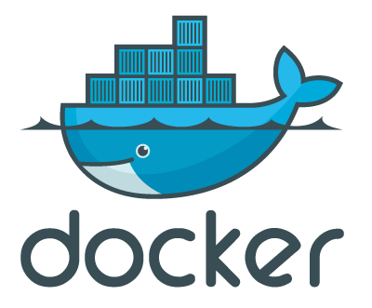
Introduzione a

Slide 2
Overview
CHE COSA E’ DOCKER?
PERCHE’ SI USA?
VANTAGGI E SVANTAGGI
STRUTTURA:
CONTAINER E IMAGES (LAYERS)
INSTALLAZIONE (DOCKER E DOCKER COMPOSE)
DOCKERFILE E I PRINCIPALI COMANDI
DOCKER COMPOSE
BUILDING DELLE IMMAGINI (Link ai componenti: https://index.docker.io/search?q=&type=image)
DOCKER VS VM

Slide 3
Che cosa e’ docker?
Progetto open source per l’automatizzazione e la distribuzione di applicazioni sotto forma di container eseguibili su cloud privati e pubblici e in locale

Slide 4
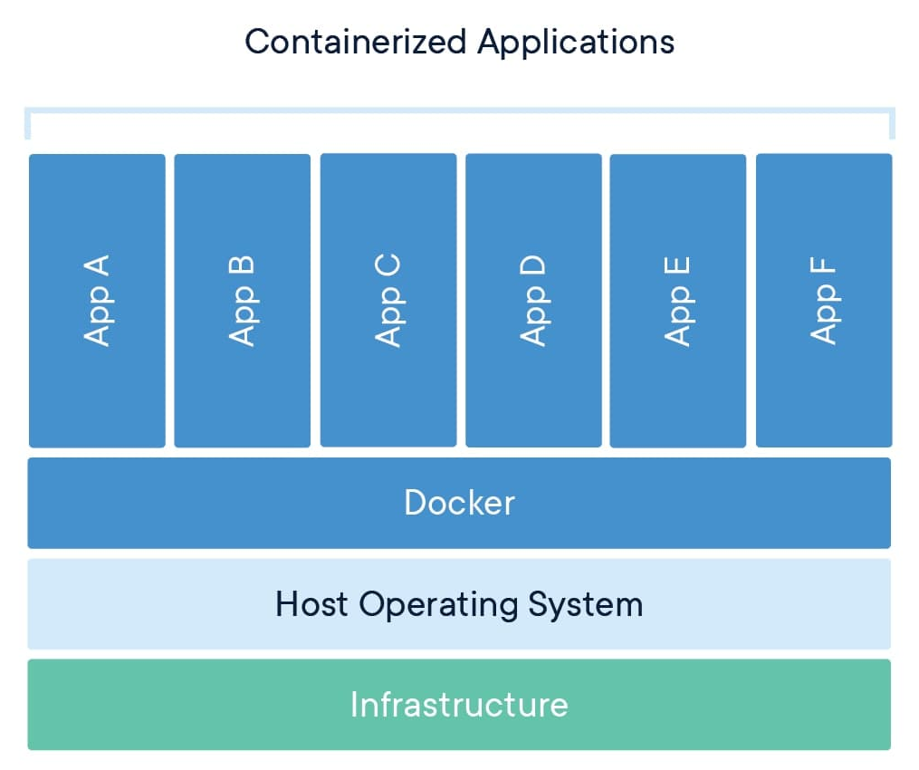
COSa e’ UN Container?
Insieme di configurazioni, dati e dipendenze di cui necessita l’applicazione per essere eseguita.
Autosufficiente
Portabile
Leggero
Tutte le istruzioni per il funzionamento di un container sono definite nella sua immagine

Slide 5
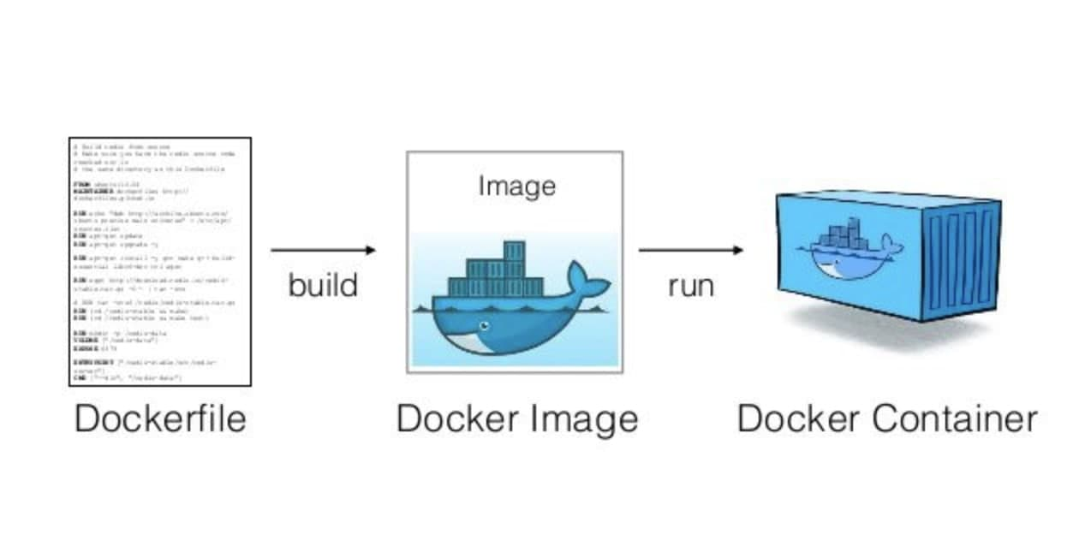
Cosa e’ un’immagine docker?
E’ un file che viene utilizzato da Docker per creare un Container (un’istanza dell’immagine che eseguirà l’applicazione in essa contenuta)
Un insieme di immagini correlate è contenuto in un repository docker

Slide 6

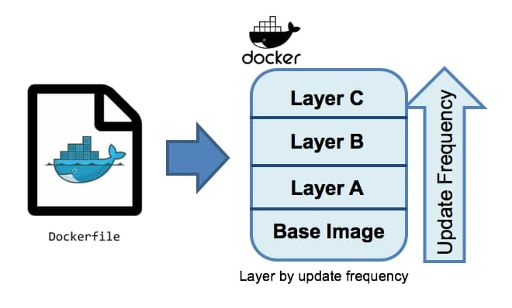
Cosa e’ un’immagine docker?
Una docker image è formata da più strati (layer) ognuno dei quali contribuisce alla definizione del file system del container e la cui caratteristica è l’immutabilità

Slide 7
Cosa succede quando instanziamo un container?
Viene creato in cima ai layer dell’immagine un singolo layer scrivibile (layer container) in cui verranno memorizzate tutte le modifiche apportate al container
L’immagine del container viene scaricata in locale se non è già presente
Viene creato un ambiente isolato in cui avviare il container
L’applicazione viene eseguita
L’ambiente creato precedentemente viene distrutto

Slide 8
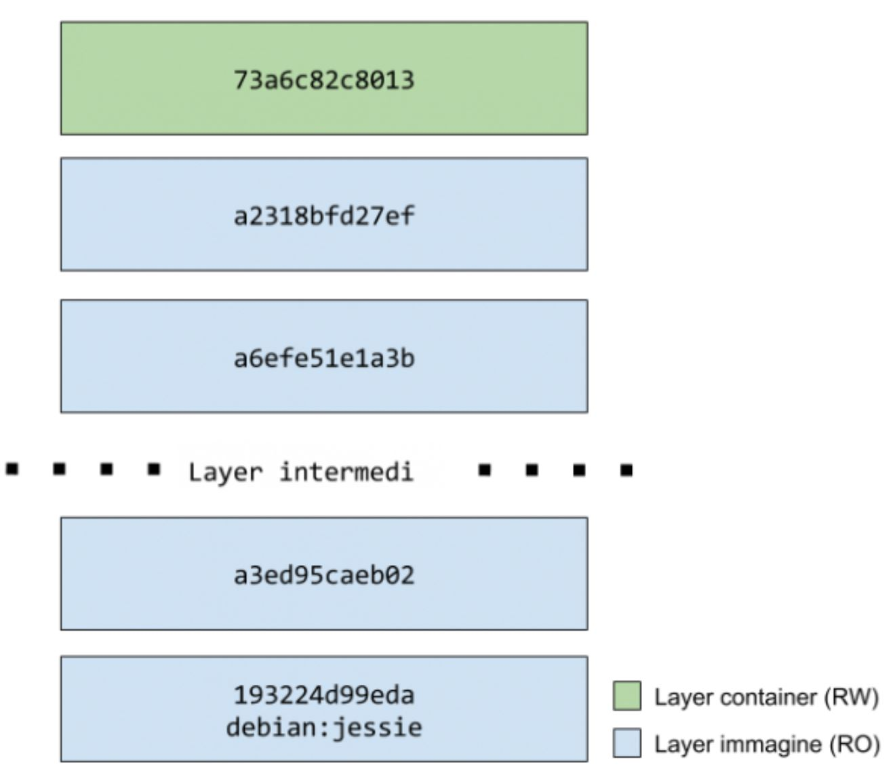
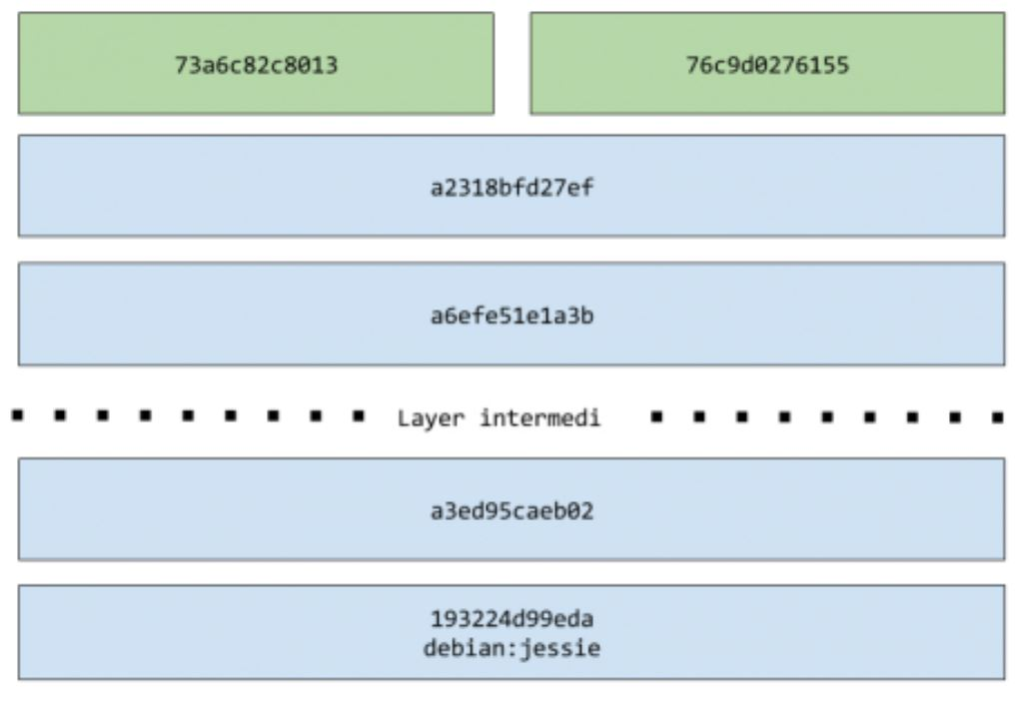
Cosa succede quando instanziamo un container?
Partendo da un’immagine si possono istanziare più container. A seguito della richiesta docker creerà un nuovo layer container come mostrato nella figura sottostante:

Slide 9
PERche’ si usa?
Semplifica il ciclo di vita di un software
Permette un elevato grado di isolamento
Standardizza gli ambienti di sviluppo
Facilita il deployment su ambienti diversi
Permette l’utilizzo simultaneo di versioni differenti del software
Favorisce il riutilizzo di componenti già esistenti
Le immagini docker supportano il versioning
Semplifica le procedure di backup e ripristino in caso di problemi

Slide 10
dockerfile

Slide 11
Installazione (da togliere?)
Per poter utilizzare docker è necessario soddisfare determinati prerequisiti hardware e poi procedere all’installazione specifica sul proprio sistema operativo (https://docs.docker.com/get-docker/)

